Slide 1
Catégorisez automatiquement des questions
Florent M

Slide 2
Sommaire
Comprendre le contexte
Utilisation de StackAPI pour récupérer les données de Stack Overflow
Nettoyage des données et Analyse exploratoire
Obtention des données via l’API StackAPI
Création du dataset
Utilisation de BeautifulSoup
Nuage de mots
Analyse des outliers
Approche non supervisée
Création des dictionnaires et du corpus
LDA (Latent Dirichlet allocation)
TF-IDF + LDA
Approche supervisée
MultinomialNB (Classification naïve bayésienne)
Count Vectorizer + Régression Logistique
Word Embedding
Word2vec + Logistic Regression
Word2vec + XGBoost
Bert + Logistic Regression
Use + Logistic Regression
Choix du modèle
Comparaison des modèles
Analyse des résultats
MLOps & Intégration continue
Tests unitaires
API
Déploiement Heroku
Model Drift
Data Drift
Concept Drif

Slide 3
1- Comprendre le contexte

Slide 4
Stack Overflow
Plateforme en ligne qui facilite le partage de connaissances et la résolution de problèmes dans le domaine de la programmation informatique
Contient des millions de questions, réponses et commentaires

Slide 5
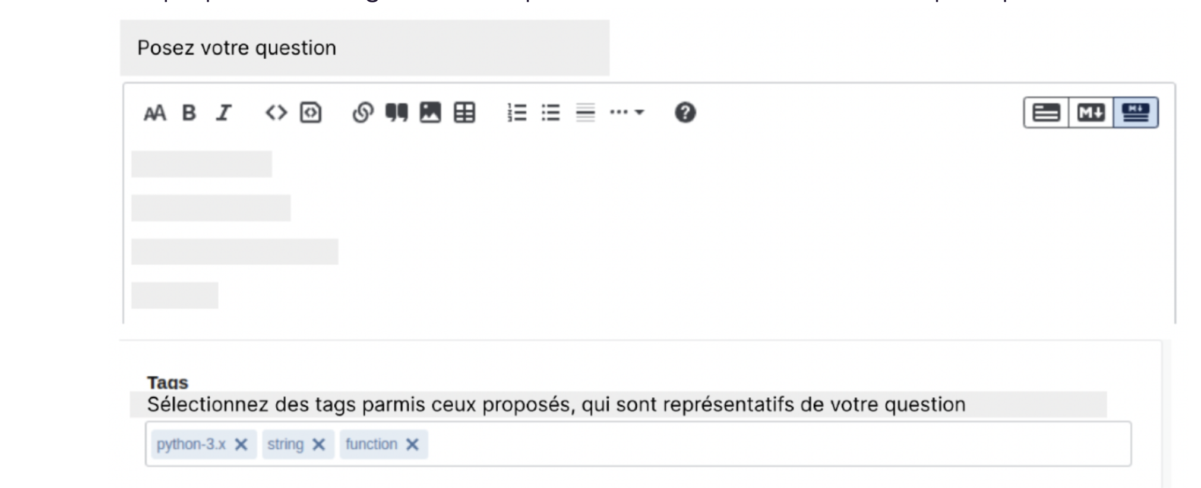
Objectif: Développer un système qui génère les suggestions de tags

Slide 6
Pour constuire notre algorithme:
50000 questions récupérés pour le projet
Utiliser des méthodes d’extraction de features spécifiques des données textuelles (Bag-of-words)
Mettre en œuvre une approche non supervisée
Mettre en œuvre une approche purement supervisée et comparer les résultats avec l’approche non supervisé
Utilisation de MLFlow pour comparer et monitorer les différentes approches

Slide 7
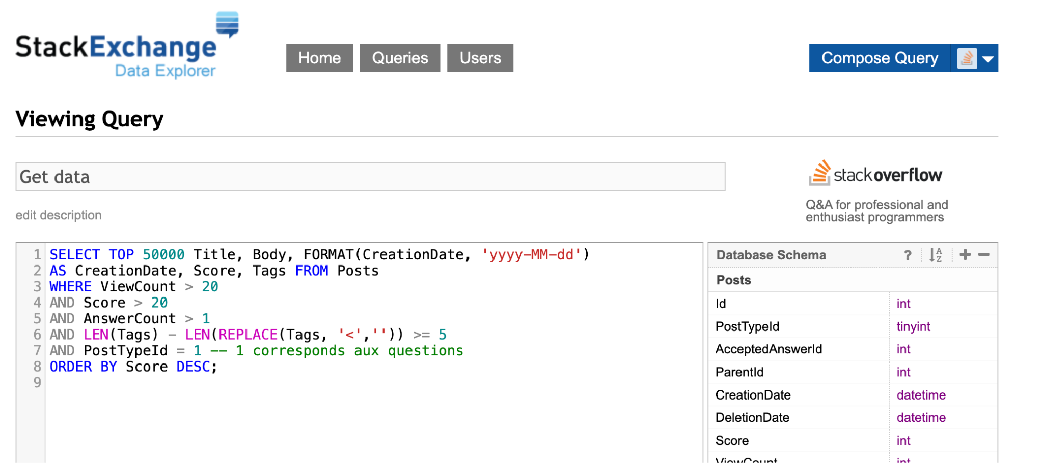

Slide 8
2- Récupération des données avec StackAPI (wrapper Python)

Slide 9
Objectif:
Extraire des données le titre, body, tags et score
Pour élaborer un modèle robuste, nous sélectionnons les questions qui répondent aux critères suivants :
Posséder au moins 5 tags, puisque notre objectif principal est de prédire des tags.
Avoir un nombre de vues supérieur à 20.
Comporter au moins 1 réponse.
Utilisation de BeautifulSoup pour parser le HTML

Slide 10
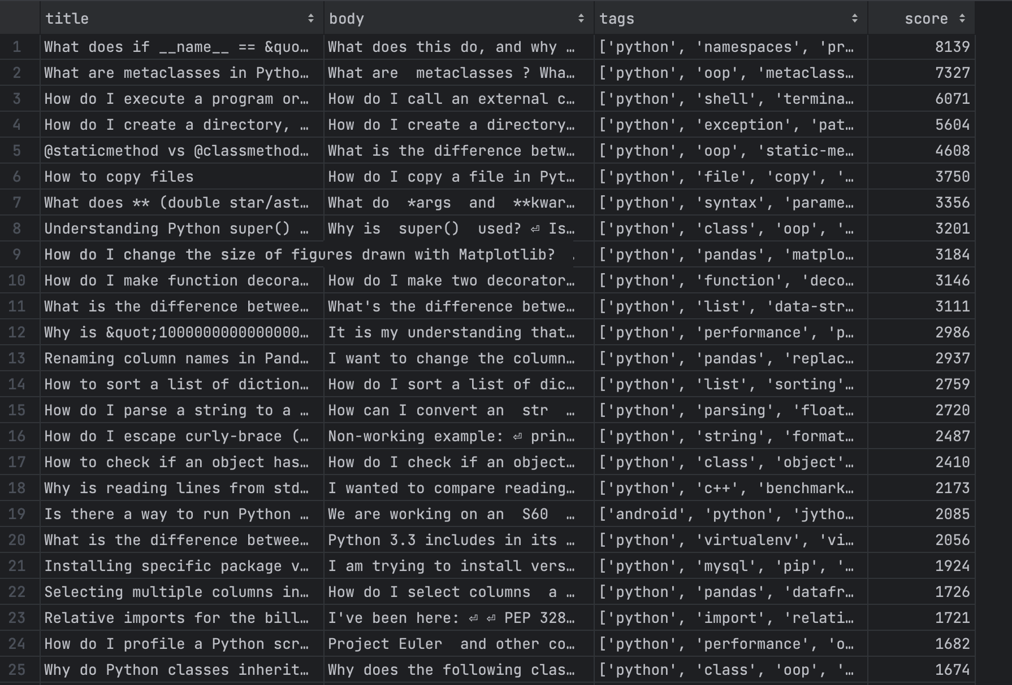

Slide 11
Articles
"a", "an", "the"
Pronoms personnels
"I", "you", "he", "she", "it", "we", "they"
Conjonctions de coordination :
"and", "but", "or", "nor", "for", "so", "yet"
Prépositions :
"in", "on", "at", "by", "with", "under", "over", "between", "through", "among", etc.
Mots de liaison
"because", "since", "although", "while", "when", "if", "unless", etc.

Slide 12
3- Nettoyage des données

Slide 13
Lemmatisation Titre et Body

Slide 14
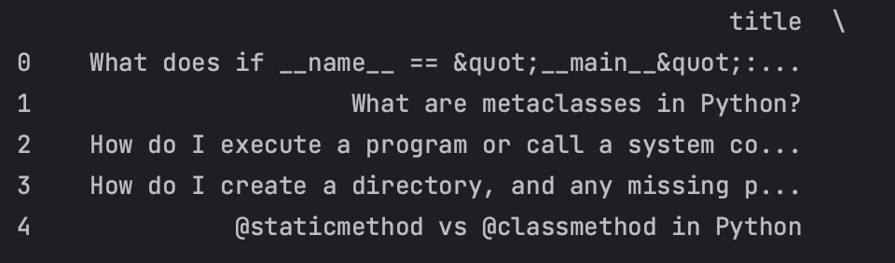
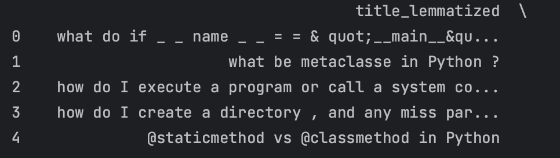

Slide 15
Tokenisation

Slide 16
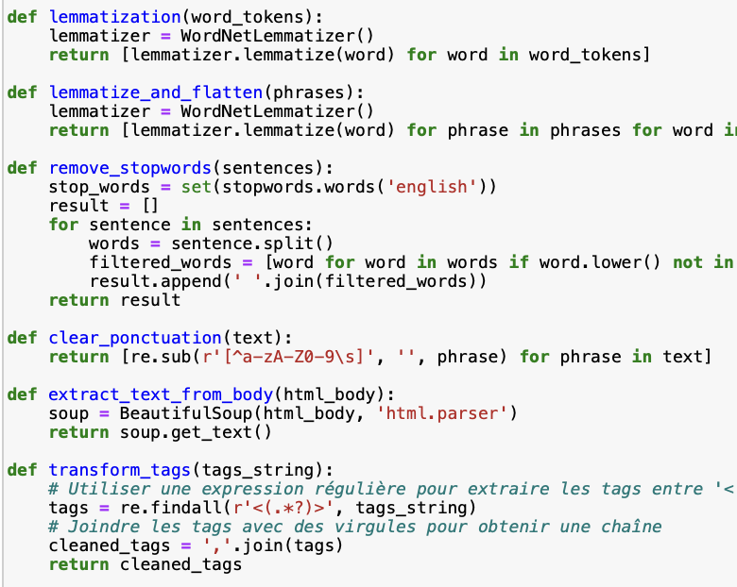
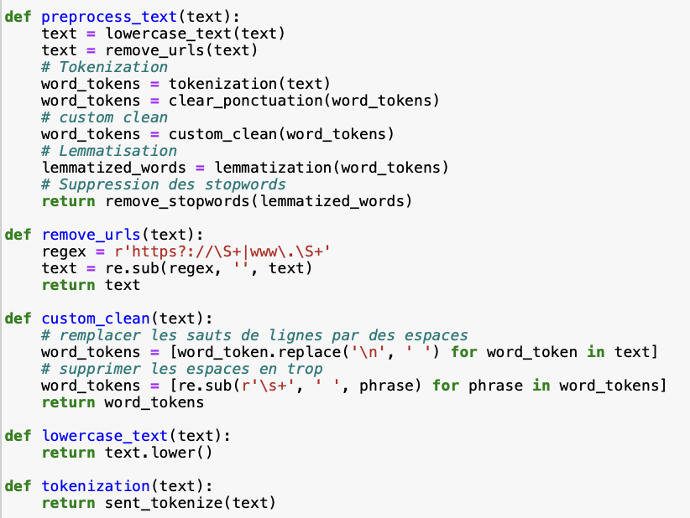

Slide 17
Vectorisation

Slide 18
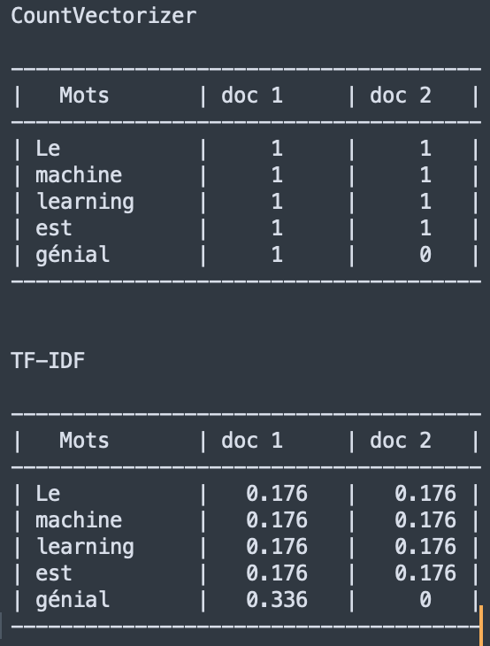
CountVectorizer: Compte les occurrences de chaque mot
TF-IDF: Calcule l'importance d'un mot dans un document en prenant en compte à la fois sa fréquence dans le document et sa rareté dans l'ensemble du corpus.

Slide 19
Afin de prévenir les fuites de données, la vectorisation a été réalisée après la division du jeu de données.
La vectorisation a été mise en œuvre au sein d'une Pipeline afin de structurer, automatiser et simplifier le processus de traitement des données et d'apprentissage des modèles, tout en assurant la reproductibilité des expériences.

Slide 20
Analyse Exploratoire (Nuage de mots, outliers…)

Slide 21
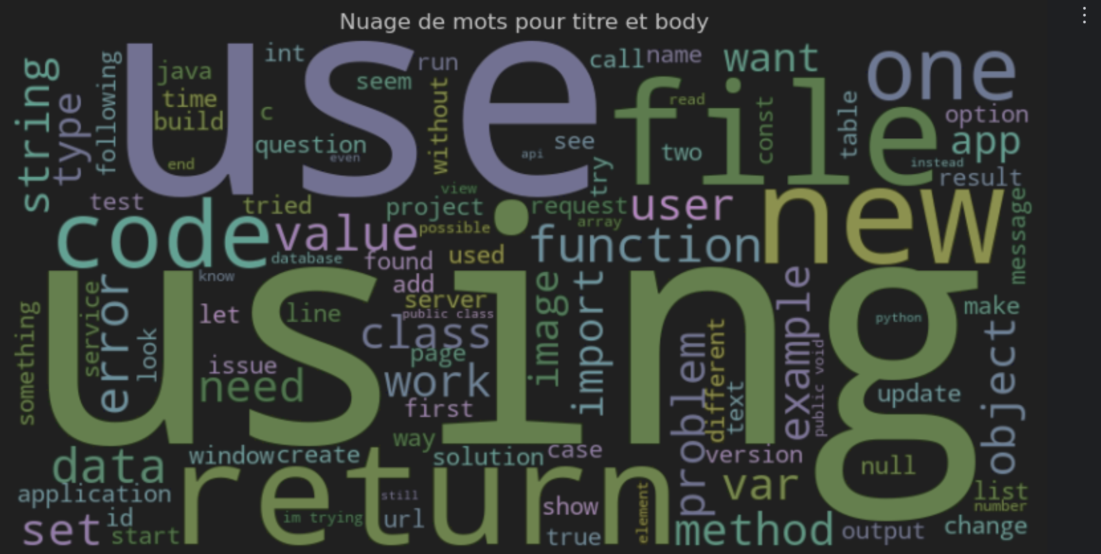

Slide 22
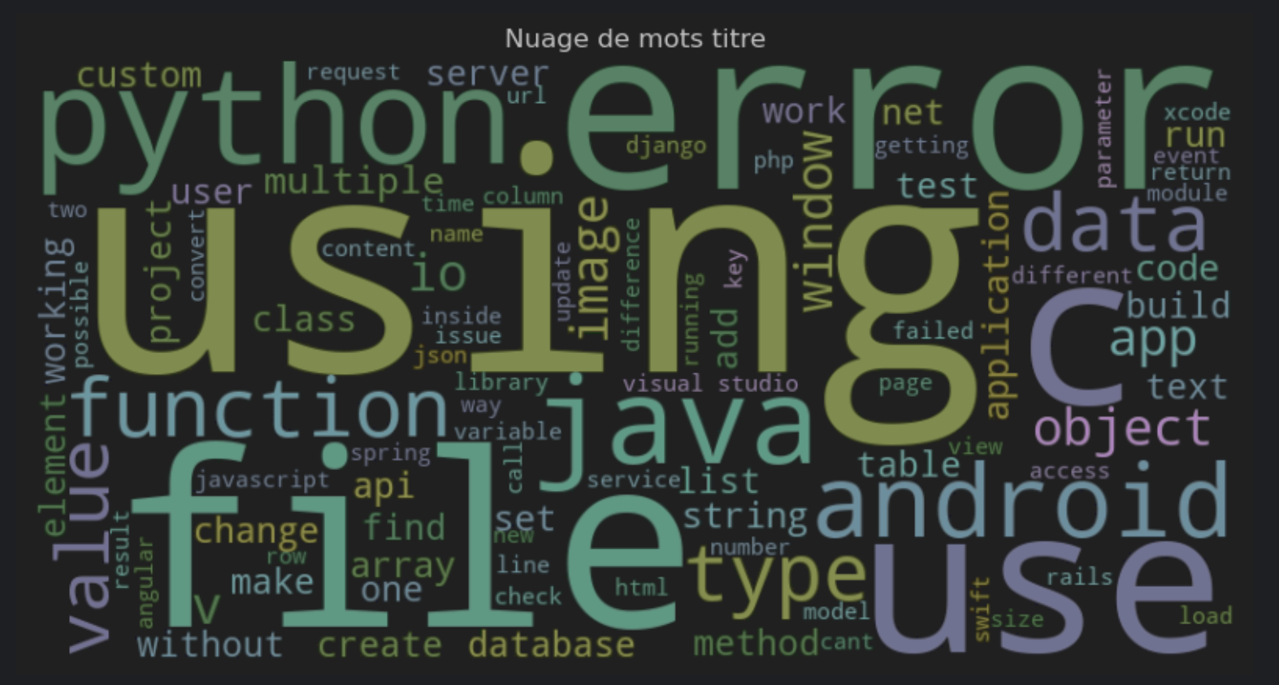

Slide 23
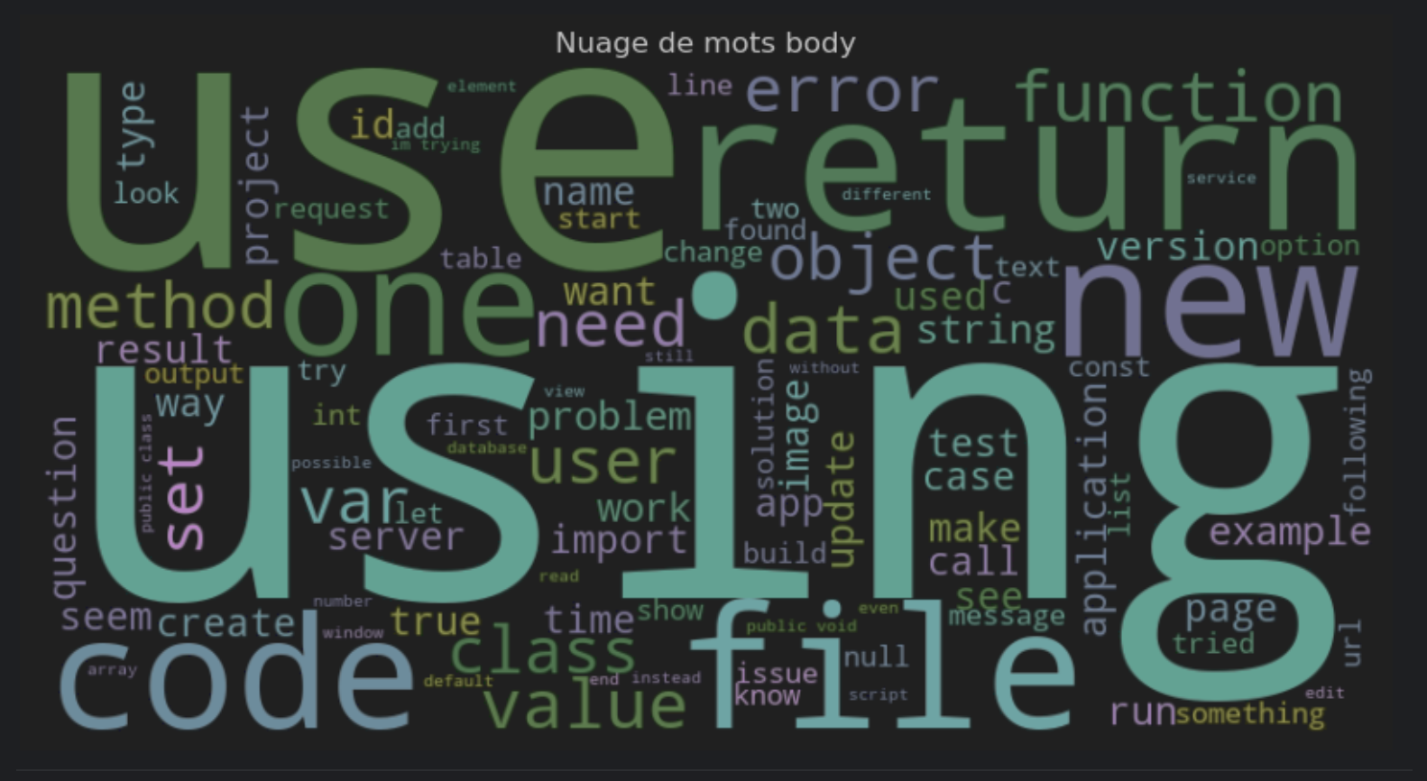

Slide 24
Combinaison Titre + body
Using, Use, New, Return, File, Code, Function, Method
Titre seulement
Using, Use, New, Error, File, Android, Python
Body seulement
Using, Use, New, Return, File, Code, Function, Method
Ainsi, quel que soit la combinaison analysée, on observe fréquemment la récurrence des mêmes mots, que ce soit dans le titre ou dans le contenu du texte.

Slide 25
Mots outliers

Slide 26
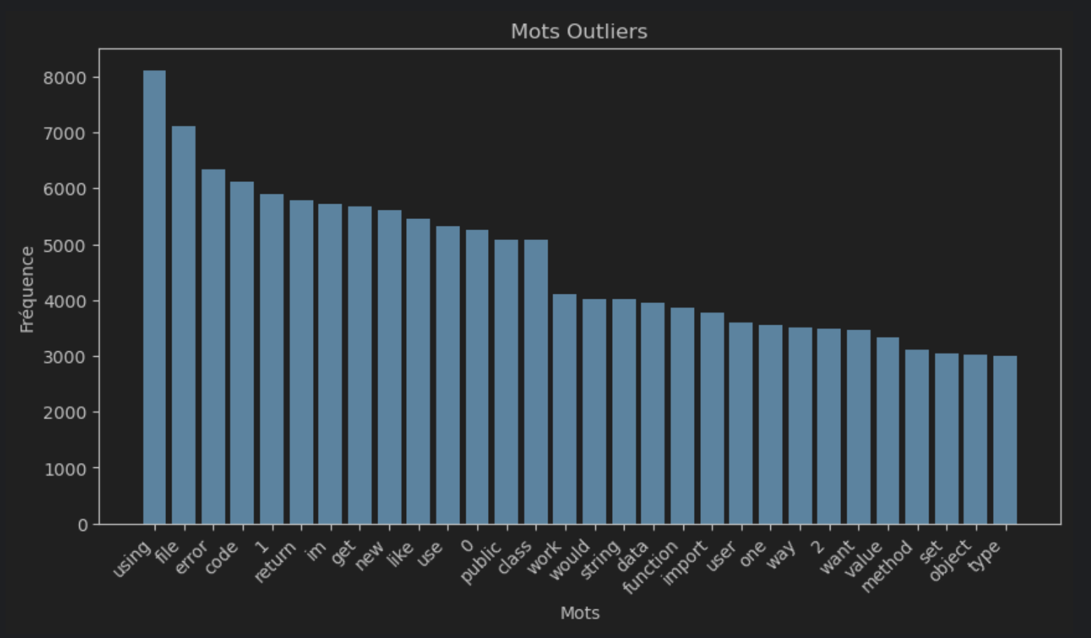

Slide 27
Outliers:
Les chiffres 0, 1 et 2 sont fréquemment présents dans de nombreux documents, ce qui s'explique aisément car ils sont souvent utilisés pour créer des listes à puces.
On remarque aussi que les mots outliers sont aussi parfois des tags StackOverflow, comme pour:
Using
Return
File

Slide 28
Les termes présents dans tous les documents ou ceux qui se limitent à un seul document peuvent être considérés comme peu utiles, car ils ne contribuent pas à fournir une information spécifique.
Dans ce cadre là, Les outliers ont été supprimés.
Les termes qui apparaissent dans moins de 5 documents
Les termes qui apparaissent dans plus de 60% des documents

Slide 29
4- Approche non supervisée

Slide 30
Construction des dictionnaires et du corpus

Slide 31
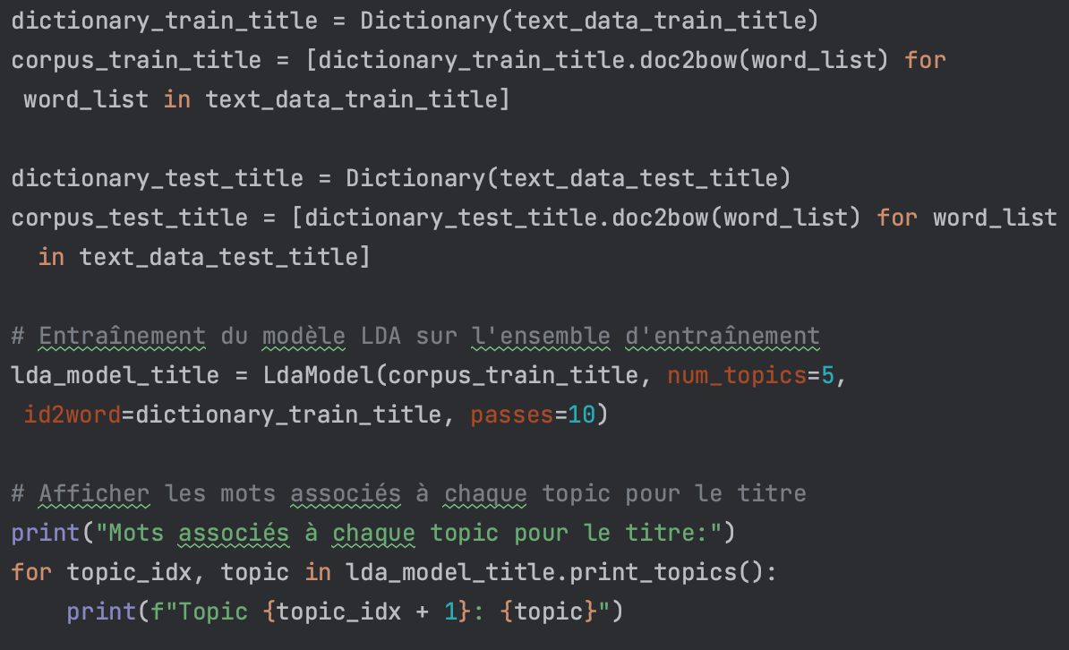

Slide 32
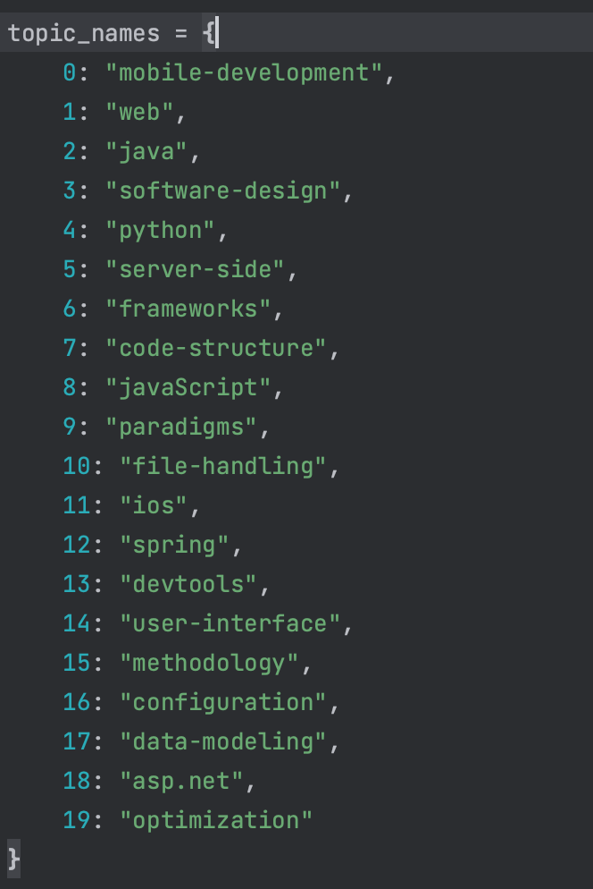
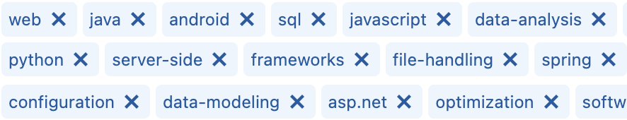
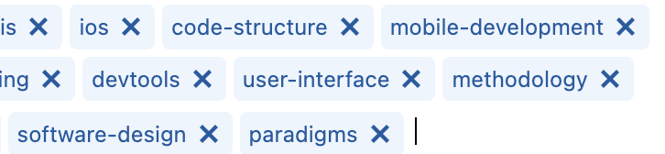
Création des 20 topics
Vérification que les tags existent dans Stack Overflow

Slide 33
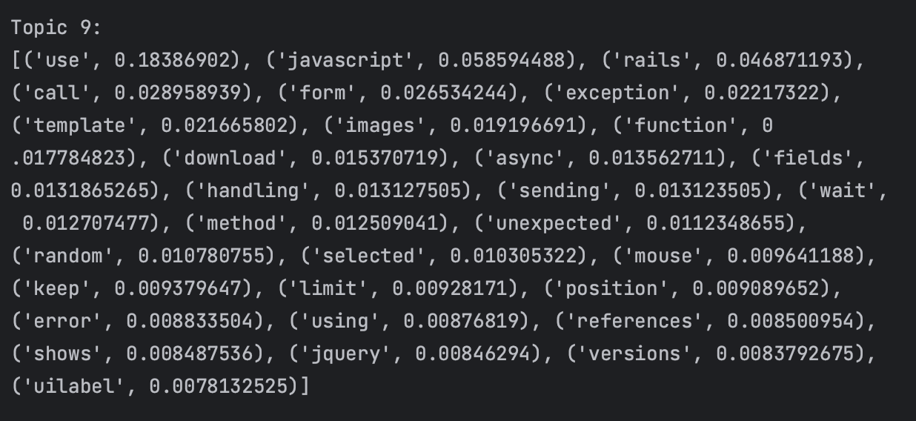
Exemple de topic: Javascript

Slide 34
Visualisation des topics avec pyLDAvis

Slide 35
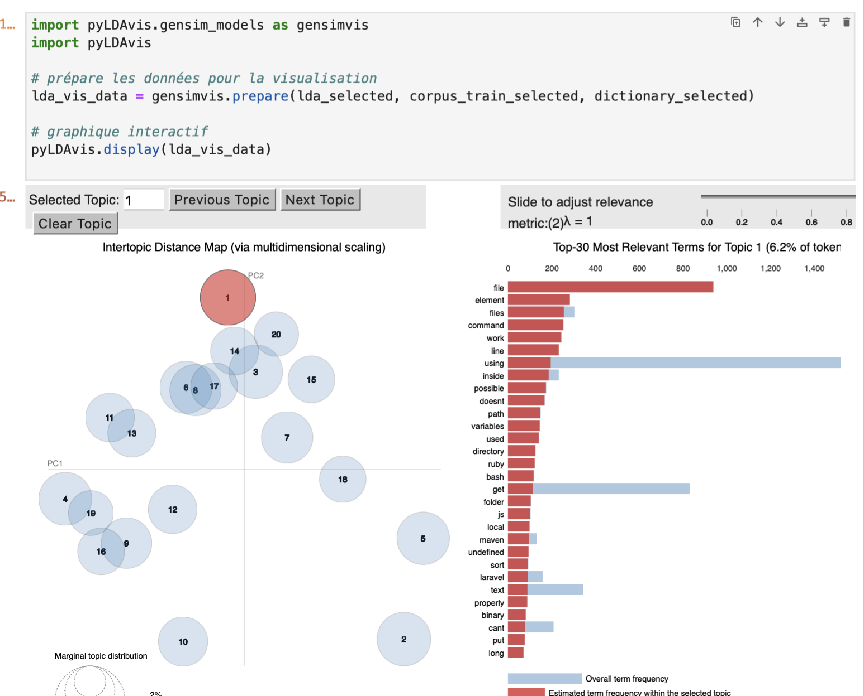

Slide 36
Prédiction

Slide 37
Métriques:
La perplexité mesure à quel point un modèle est incertain. Plus la perplexité est élevée, plus le modèle a du mal à prédire avec précision les données réelles du corpus.
La cohérence mesure la qualité des topics générés par le modèle. Pour cela, on forme des paires de mots et on mesure leur similarité lexico-sémantique (similarité de Jaccard, etc.).

Slide 38
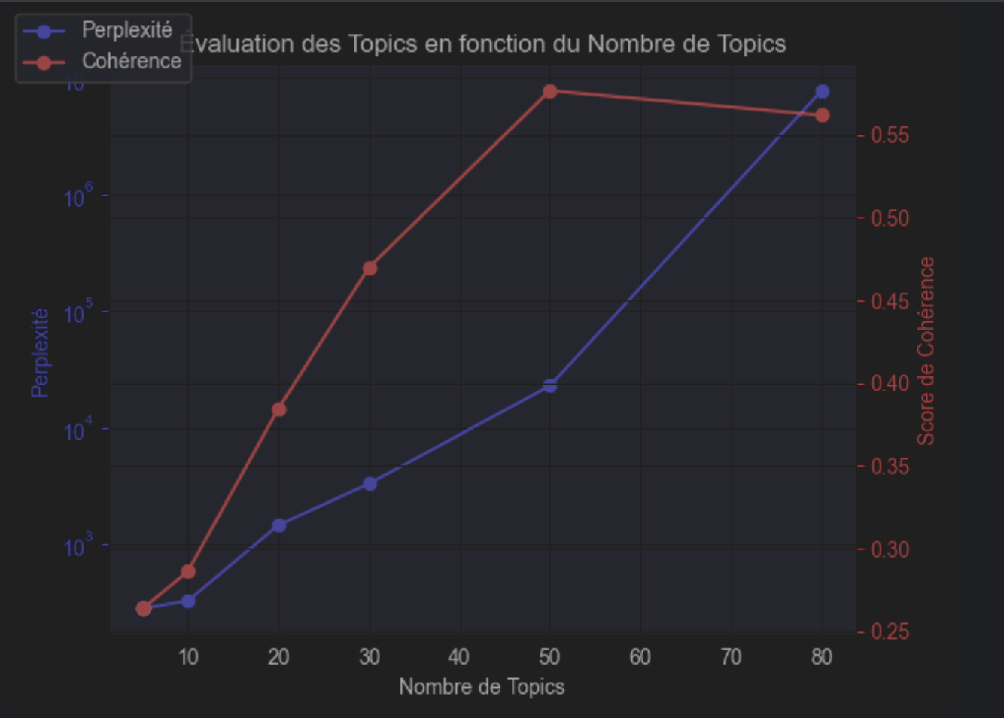
Modèle utilisant seulement les titres (perplexité trop grande)

Slide 39
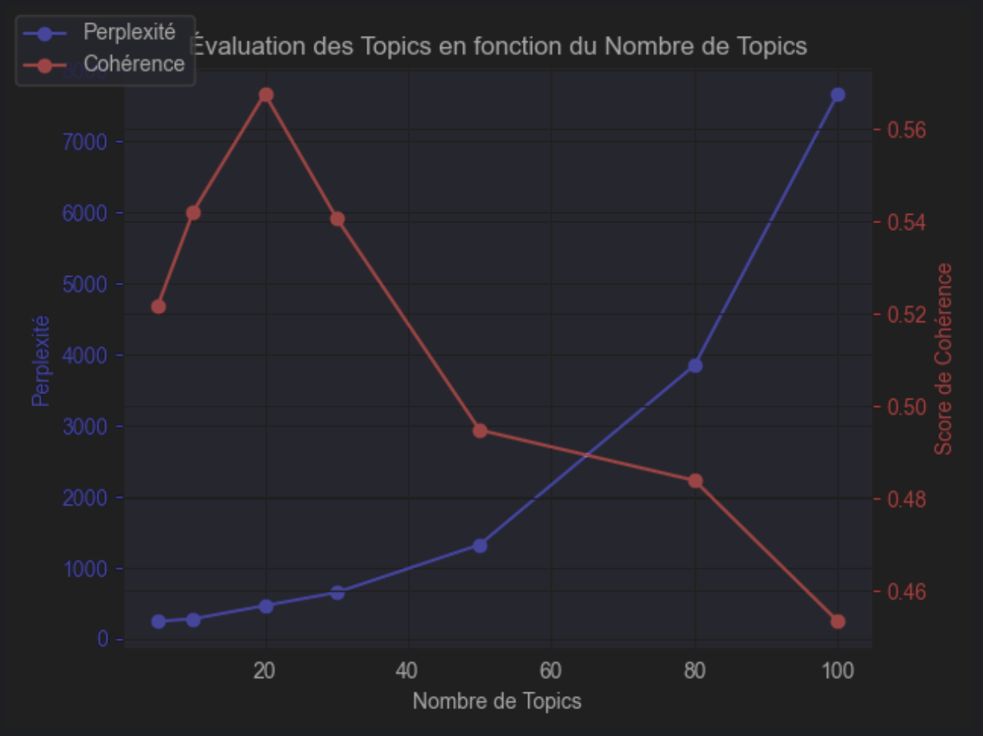
Modèle utilisant les titres et body, bonne balance entre perplexité et cohérence.
Cohérence la plus haute
Perplexité la plus basse

Slide 40
5- Approche supervisée

Slide 41
MultiLabelBinarizer

Slide 42
MultiLabelBinarizer est utile pour des tâches de classification multi-étiquettes.
Dans notre contexte, un document pourrait être associé à plusieurs tags (étiquettes).
Il transforme des listes de labels en une matrice binaire où chaque colonne représente une étiquette unique, et chaque ligne correspond à un exemple.
Après plusieurs tests, il a été décidé se concentrer sur les 100 tags les plus utilisés pour l'entraînement.

Slide 43
OneVsRestClassifier + MultinomialNB

Slide 44
MultinomialNB est un classificateur bayésien naïf qui utilise une distribution multinomiale. Il évalue la fréquence des termes dans chaque étiquette pour créer un modèle probabiliste basé sur ces fréquences.
MultinomialNB va pouvoir prédire l’étiquette la plus probable.
OneVsRestClassifier est utilisé pour adapter MultinomialNB afin de gérer plusieurs étiquettes à la fois.

Slide 45
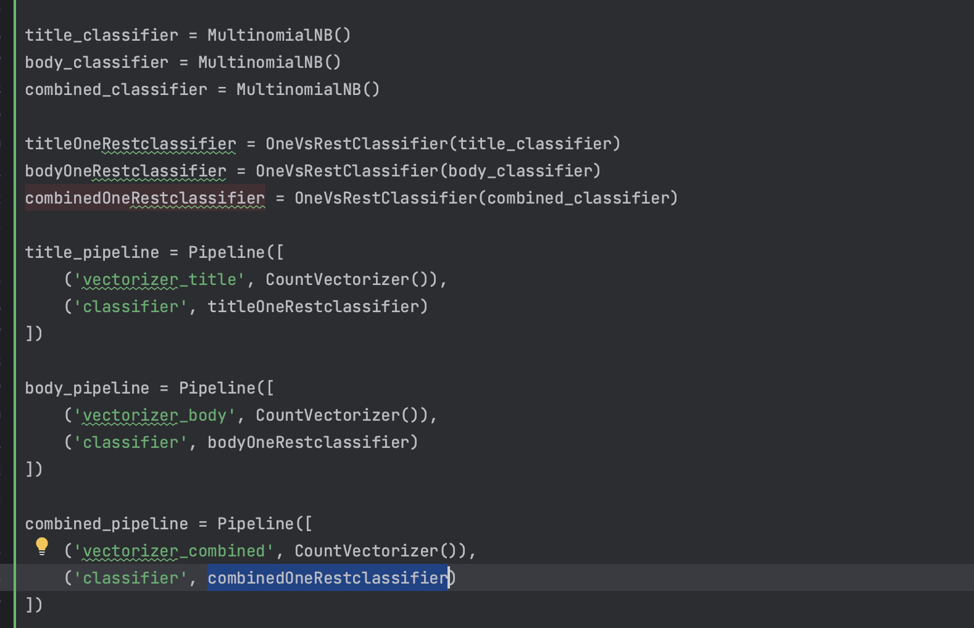

Slide 46
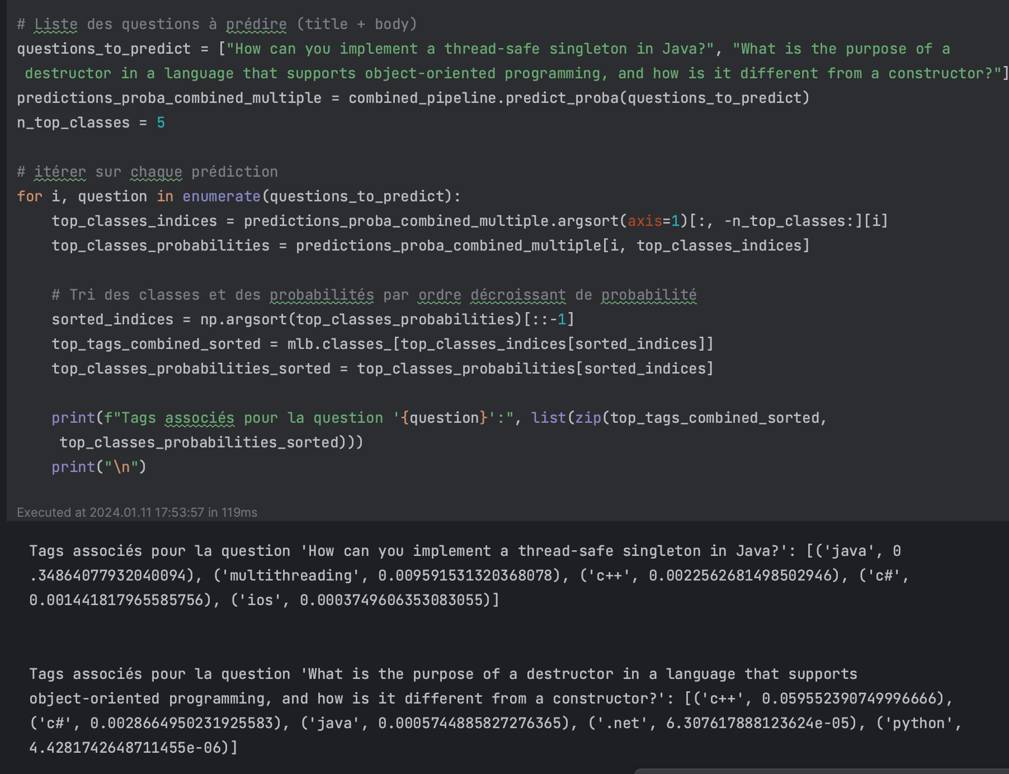

Slide 47
Les métriques d’évaluations:
Précision : Qualité des prédictions positives.
True positive / (True positive + False positive)
Recall : Capacité à capturer toutes les instances positives.
True positive / (True positive + False negative)
F1 Score : Mesure équilibrée de la performance.
Accuracy : Mesure la performance globale, mais peut être trompeuse si les classes ne sont pas équilibrées. Dans notre cas, où l'on veut prédire plusieurs tags, prédire 4 tags sur 5 serait considéré comme incorrect, rendant l'exactitude moins utile.

Slide 48
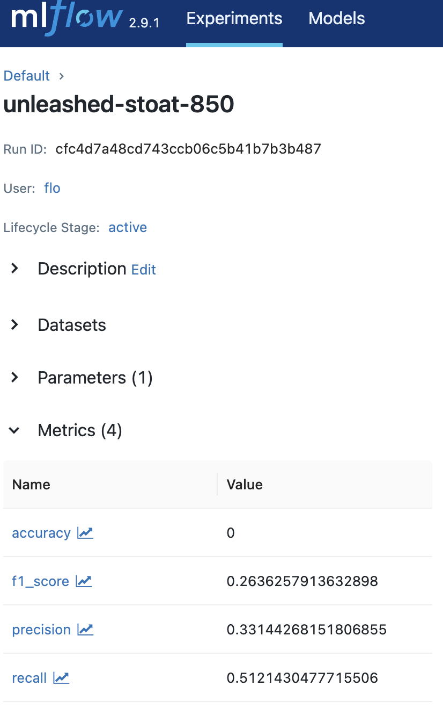
Analyse dans MLflow:
Registre des modèles
Contient la liste des modèles
Experiments
Contient les différents runs avec les résultats

Slide 49
Word Embedding

Slide 50
Word2vec + Logistic Regression
Word2vec transforme les mots en vecteurs numériques capturant les relations sémantiques, et la régression logistique utilise ces vecteurs comme fonctionnalités pour la classification des textes.
Word2vec + XGBoost
L'association de Word2vec avec XGBoost permet une classification de texte efficace en exploitant l'algorithme de gradient boosting.
BERT - Custom classification layer
L'association de BERT avec une couche de classification personnalisée permet une classification de texte précise en utilisant les capacités de BERT à comprendre le contexte des mots et en ajustant la couche de classification pour s'adapter à la tâche spécifique.
Use + Logistic Regression:
L'utilisation de USE (Universal Sentence Encoder) avec la régression logistique permet une classification de texte précise en utilisant les représentations de phrases fournies par USE comme caractéristiques, et en appliquant la régression logistique pour la classification finale.

Slide 51
6- Choix du modèle

Slide 52
Comparaison modèles supervisés et non supervisés:
Avec le supervisé, on n’a pas besoin de faire un mapping manuel des tags comme avec le non supervisé.
Avec le supervisé, on tire avantage des données déjà disponibles par milliers.
Les modèles supervisés, en particulier ceux utilisant le Word Embedding, offrent de meilleures performances.

Slide 53
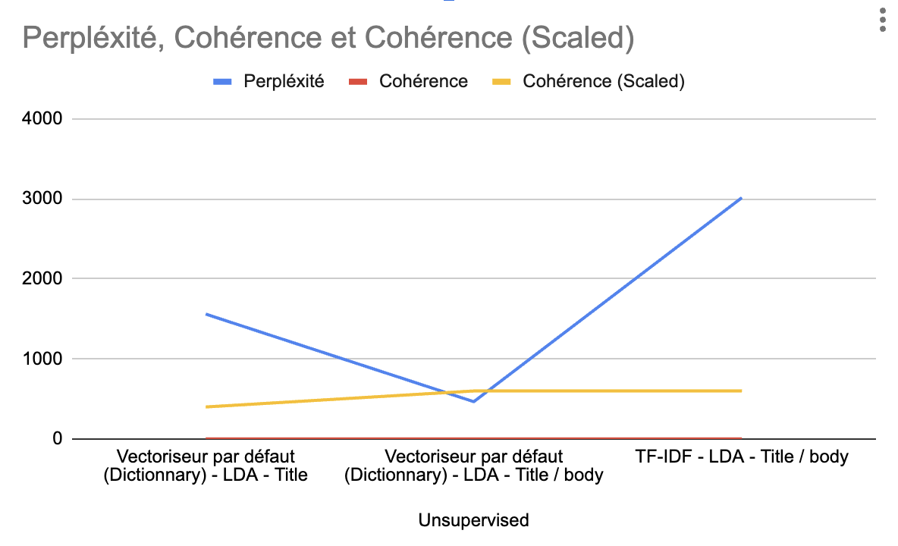

Slide 54
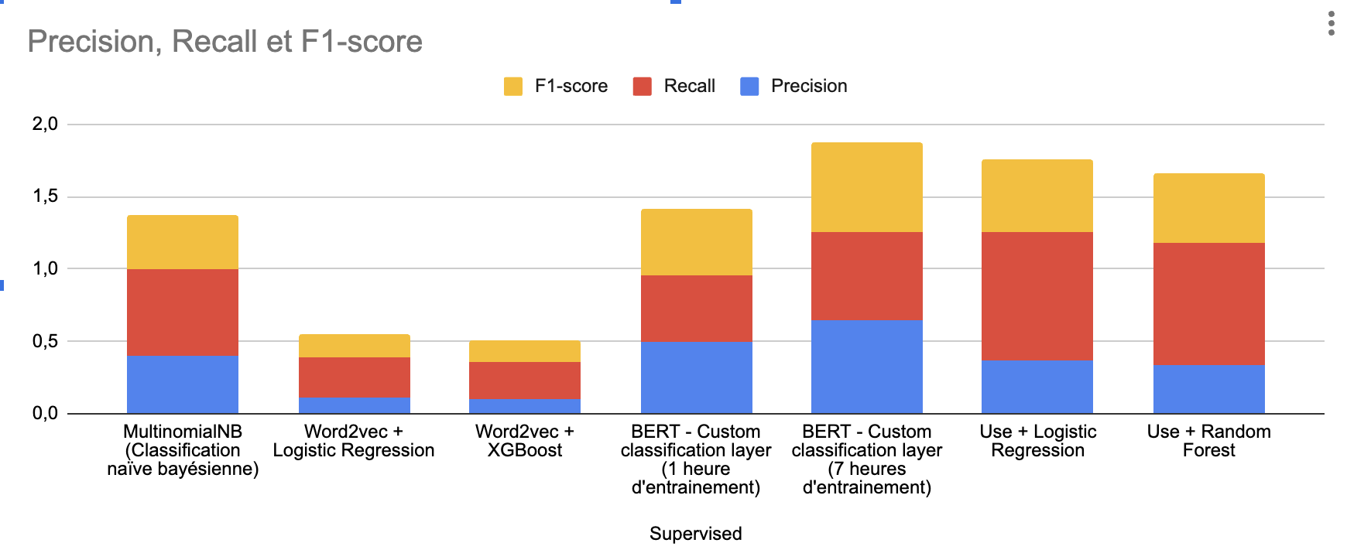

Slide 55
Meilleur modèle: Bert + custom classification layer
Utilisation du modèle pré-entraîné ‘bert-base-uncased’ https://huggingface.co/transformers/v3.3.1/pretrained_models.html
Création d’une nouvelle couche de classification
Réseaux neuronaux entraînés sur 6 epoch
Optimiseur Adam (descente de gradient stochastique)

Slide 56
Bert + custom classification layer
Avantages:
Performances élevées.
Fine tuning du modèle.
Inconvénients:
Temps d'entraînements (plusieurs heures).
Poids du modèle qui nécessite beaucoup de ressources pour le déployer sur le cloud.
Nécessite beaucoup de données.

Slide 57
Le modèle choisi est:
Multinomial Naive Bayes classifier + OneVSRestClassifier
Avantages:
Très bonne performances.
Temps d'entraînement très rapide.
Modèle léger, facilement déployable déployable sur le cloud (contrairement aux modèles plus lourds comme USE ou BERT).
Nécessite moins de données que les réseaux de neurones.
Inconvénients:
Peut être moins performant qu’un réseau de neurones.

Slide 58
Évolution mensuelle du modèle sur 1 an (2022)

Slide 59
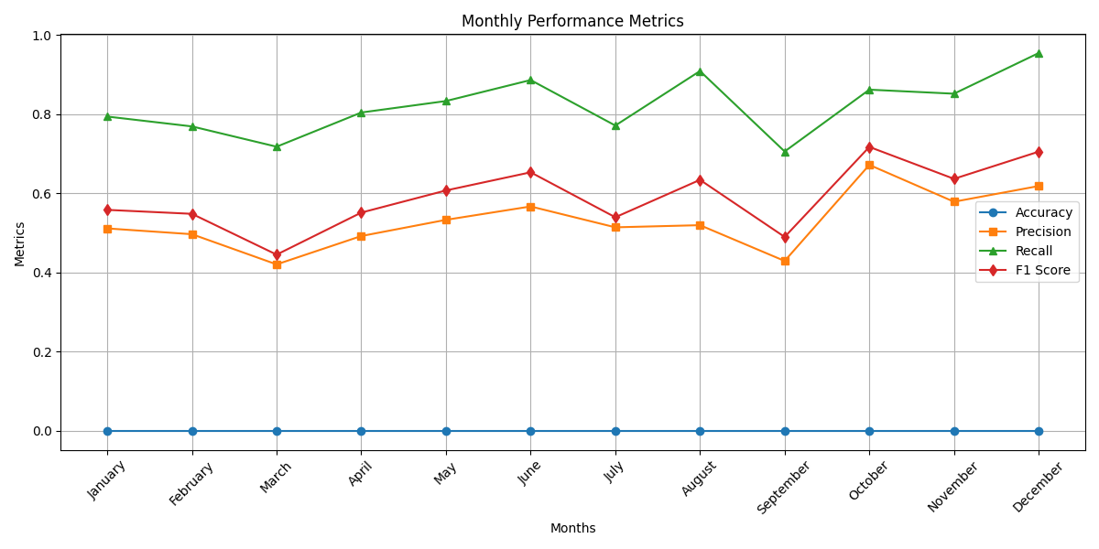

Slide 60
7- MLOps & Intégration continue

Slide 61
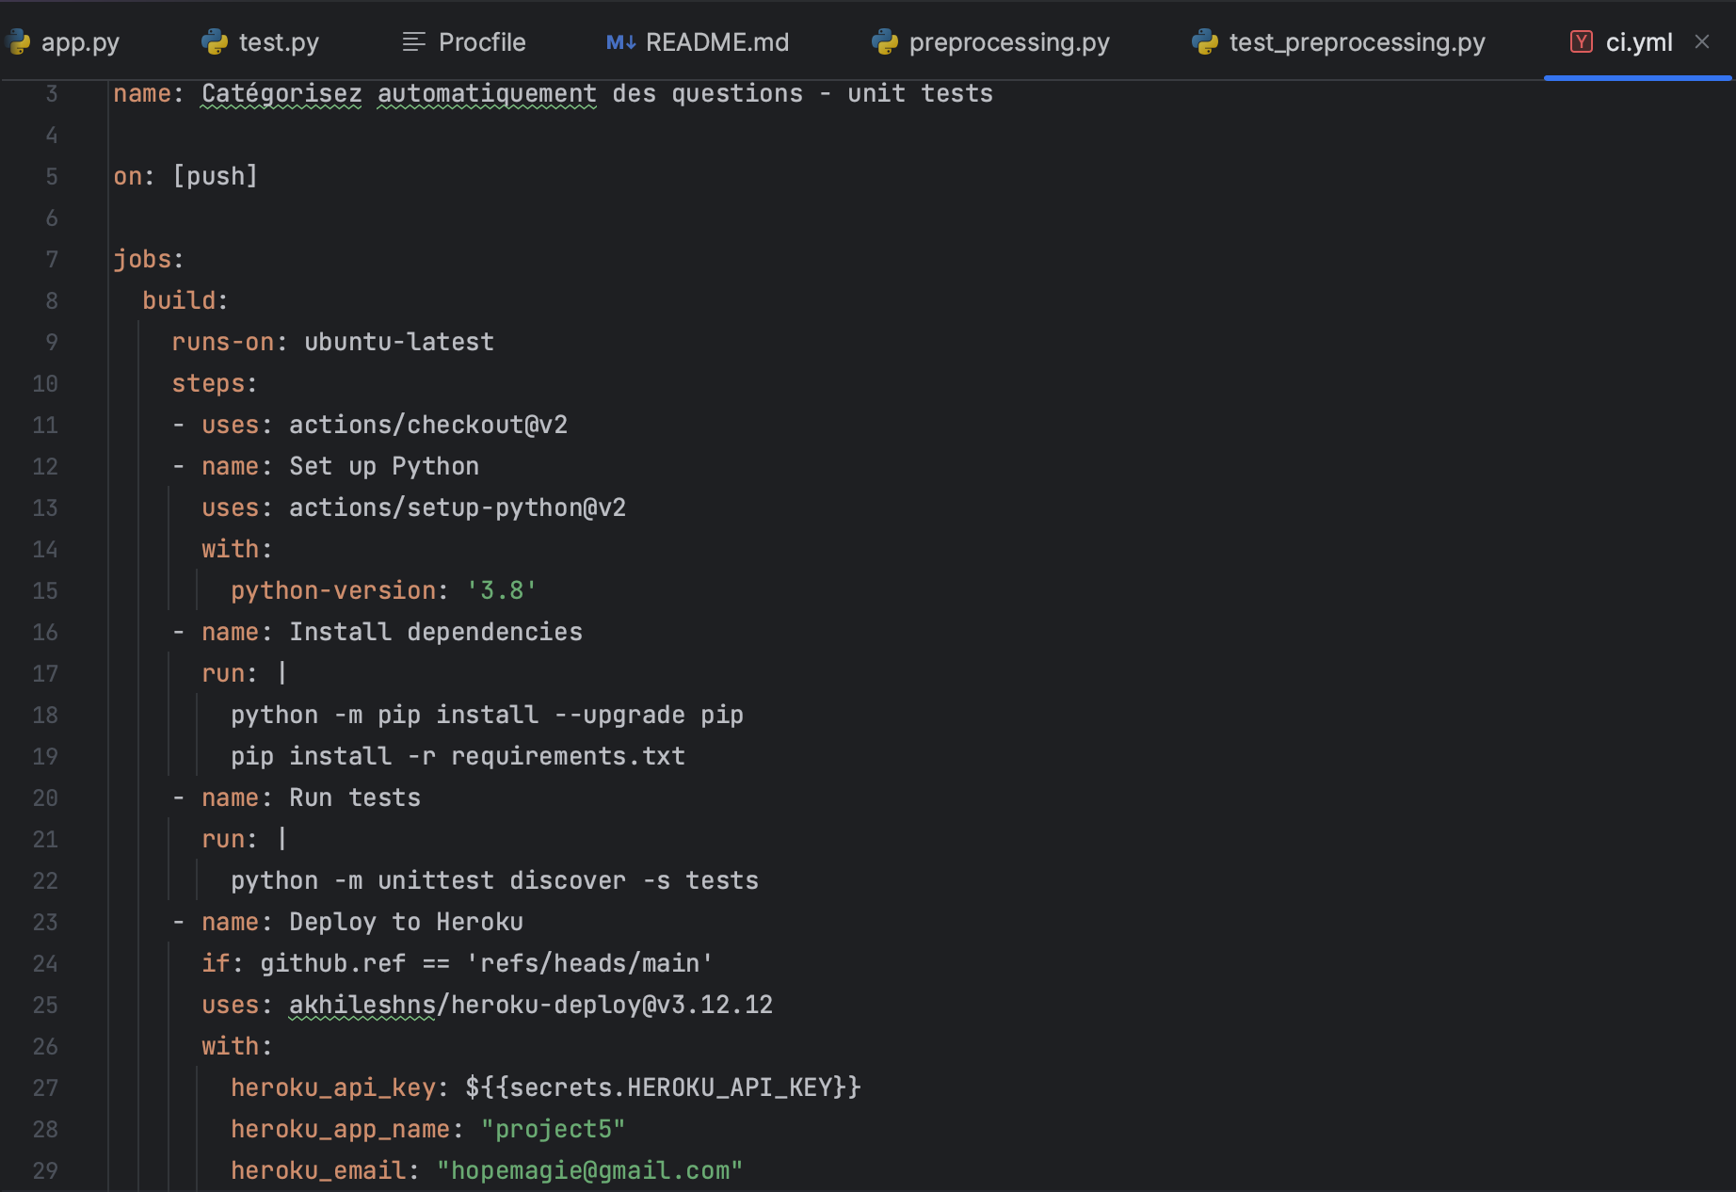
Tests unitaires:
Automatisé avec les Github Actions
Fonctions de preprocessing testés

Slide 62
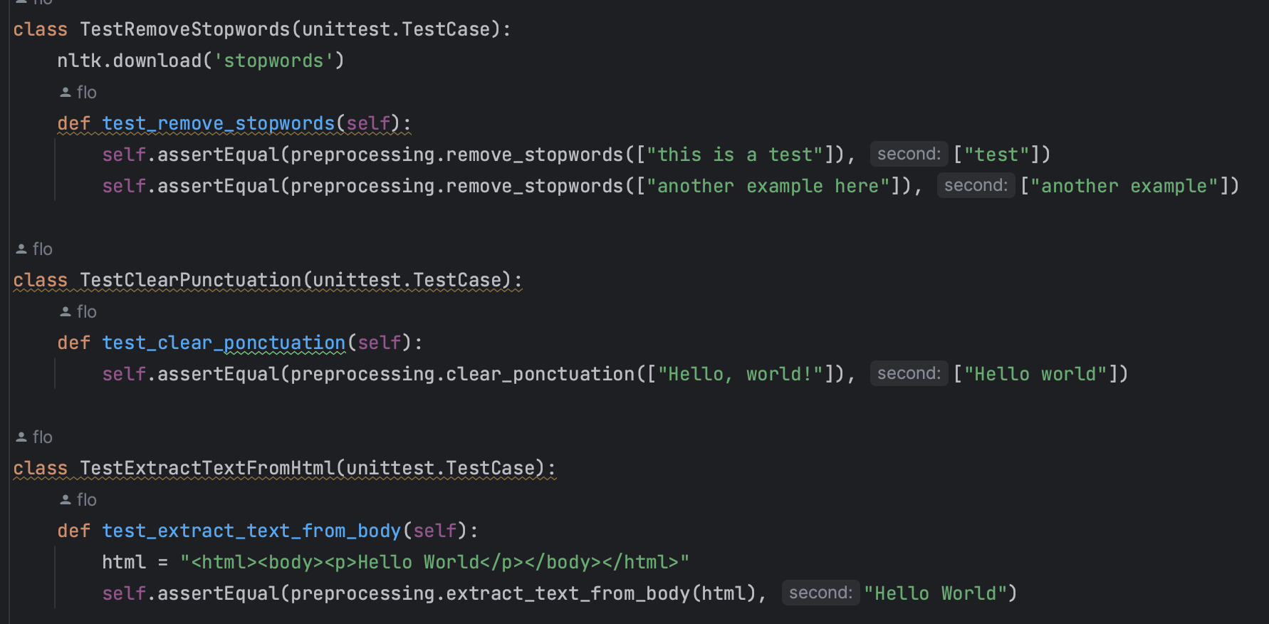

Slide 63
Déploiement Heroku

Slide 64
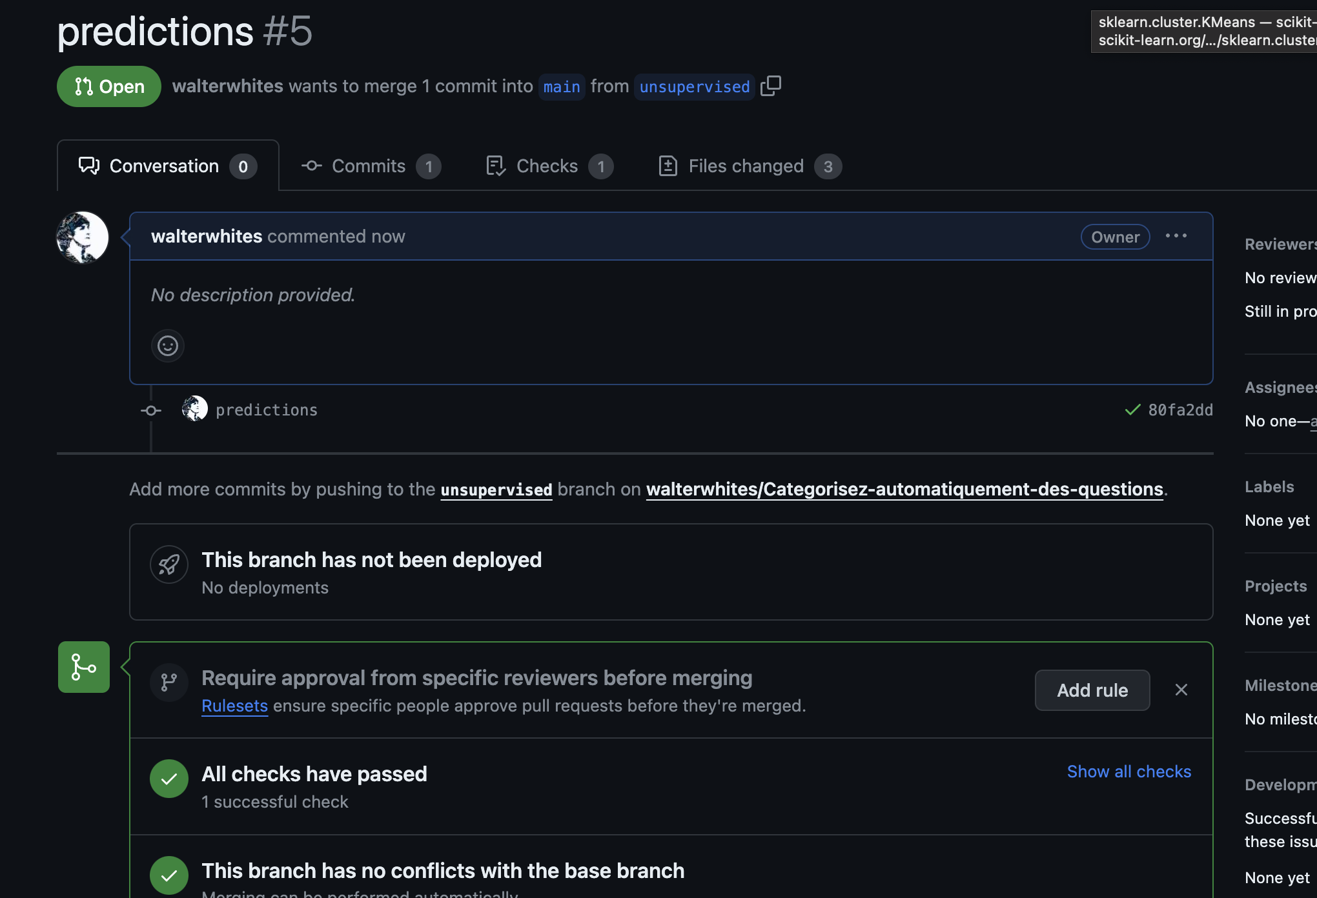

Slide 65
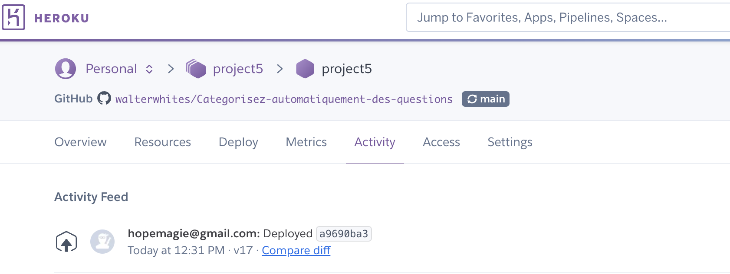

Slide 66
Démo

Slide 67
Application déployée
URL généré par Heroku : https://project5-f3fbec0b0078.herokuapp.com/docs
et https://projet5-ee33149cf751.herokuapp.com/docs
Après 30 min d’inactivité, il faut réveiller le container (Dyno)
Enregistrement démo : https://drive.google.com/file/d/1fr3engvyOU8ioBSJfWXgfi0lLhDOYCtJ/view?usp=sharing

Slide 68
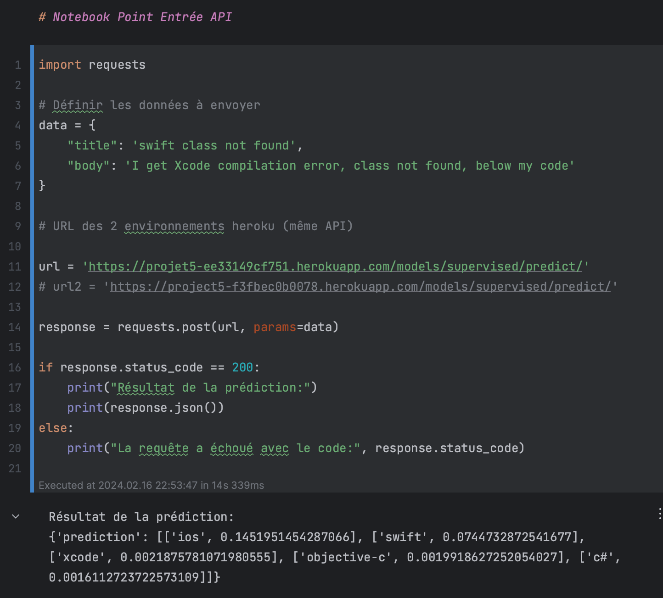
title: swift class not found
body: I get Xcode compilation error, class not found, below my code

Slide 69
Model Drift (dérive du modèle)

Slide 70
Le Model Drift (dérive du modèle) c'est lorsque votre modèle commence à ne plus bien fonctionner parce que l'environnement dans lequel il opère a changé.
Deux types principaux:
le Data Drift
le Concept Drift

Slide 71
Data Drift

Slide 72
Le Data Drift survient lorsque la distribution des données (variables indépendantes) changent.
Par exemple, dans le cadre du projet, le data drift pourrait se manifester lorsque des tendances émergent dans certaines catégories, python devenant de plus en plus populaire.

Slide 73
Concept Drift

Slide 74
Le Concept Drift survient lorsque les propriétés de la variable dépendante changent.
Dans le cadre de ce projet, le data drift pourrait se manifester si les utilisateurs commencent à utiliser des termes différents pour décrire les articles de la catégorie python. Bien que la répartition des articles resterait inchangée (le nombre total d'articles python reste le même),
Cela aurait pour conséquence de changer la relation entre les variables indépendantes et dépendantes.

Slide 75
Détecter la dérive du modèle (model drift):
On peut régulièrement mesurer les performances du modèle en comparant les valeurs prédites aux valeurs réelles. Avec des données que le modèle ne connait pas. Avec des métriques différentes en fonction du contexte (Accuracy, Precision, Recall, F1-score, etc.)

Slide 76



Outils à considérer:
Ces outils surveillent les flux de données entrants, les comparant à un jeu de données de référence pour détecter les écarts ou les dérives, déclenchant des alertes en cas de changements significatifs.

Slide 77
Système d’événement
On pourrait créer le système d’événement en faisant:
Indicateurs et métriques
Précision, Rappel, F1-score (supervisé)
cohérence, perplexité (non supervisé)
temps de prédiction
Types d'alerte préconisées
Alertes basées sur des seuils : Déclenchées lorsque les indicateurs de performance dépassent ou tombent en dessous de seuils prédéfini. Cela indique une dégradation de la performance.
Outils envisagés pour mettre en œuvre le système de suivi
Alibi Detect
Evidently AI
Popmon
Notification
Envoyer une alerte par email avec les métriques
Envoyer une alerte par slack avec les métriques

Slide 78
RGPD: Les 5 grands principes
https://www.cnil.fr/fr/cnil-direct/question/quels-sont-les-grands-principes-des-regles-de-protection-des-donnees
Aucune donnée personnelle telle que le nom et l'adresse e-mail des auteurs des questions et réponses n'a été collectée.
Les autres données (non personnelles) ont uniquement été stockées localement afin d'entraîner les modèles de prédiction.

Slide 79
Merci !

